Slide 1
کنترل پیش بین توزیع شده و کاربرد آن در شبکه های آبیاری خودکار علی خدا بنده لو مهر 94 MarketCode.ir

Slide 2
توانمندیهای کُد
یک مسئله آزار دهنده در هنگام طراحی کنترل کننده MPC این است که اگر سیستم ابعاد وسیع باشد و تعداد متغیرهای حالت آن زیاد باشد حل مسئله بهینه سازی مربوط به این کنترل کننده در هر بازه زمانی ممکن است طولانی شده و در زمان لازم به سیستم اعمال نشود، لذا تا جای ممکن باید مرتبه ی سیستم کاهش داده شود که ما در این کد این مسئله را پیاده سازی کرده ایم و تعداد متغیرهای حالت را از 92 به 22 کاهش داده ایم.
یکی از مهمترین و سخت ترین مسائل در مورد پیاده سازی کنترل کننده MPC تضمین کردن امکان پذیری مسئله است. به زبان ساده تر باید ثابت نماییم که مسئله بهینه سازی با محدودیت هایی که بر روی آن اعمال شده، در هر افق دورشونده قابل حل می باشد. لذا ما ابتدا به صورت آفلاین کنترل کنندهLQR با افق محدود و با همان محدودیت های به کار رفته در کنترل کننده MPC را بر روی سیستم اعمال کرد و مقادیر بهینه ای که از این روش به دست می آید را ذخیره نمود، سپس در کنترل کننده MPC محدودیت دیگری اعمال نمود که هدف آن این باشد که تابع هدف را در هر افق دورشونده در حوالی مقدار بهینه ای که از روش LQR به دست آمده است بهینه سازی نماید تا مطمئن باشیم که حلی برای مسئله بهینه سازی در هر افق دورشونده حتما وجود دارد

Slide 3
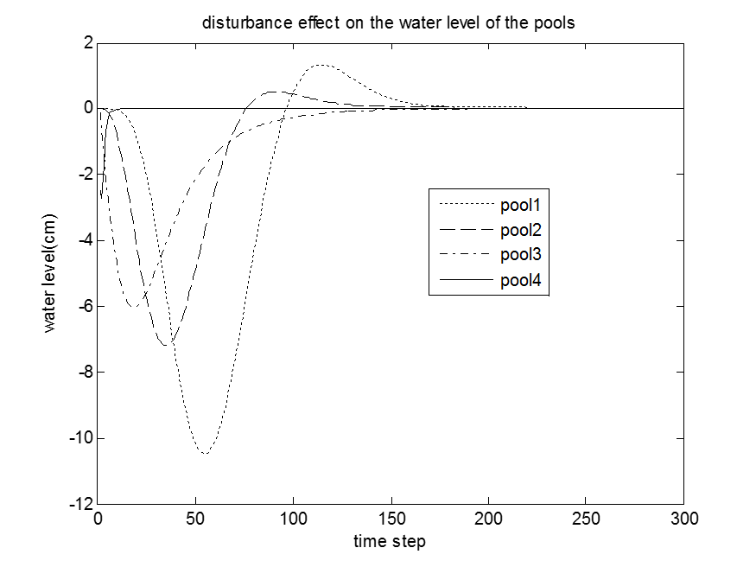
توانمندیهای کُد
شکل زیر خروجی سیستم شبکه آبیاری خودکار بدون اعمال کنترل کننده نظارتی را نشان می دهد که نشان می دهد اغتشاش اعمال شده به سیستم منجر شده است که هر چه به سمت استخرهای بالادست برویم دامنه خطا از مقدار مرجع بیشتر شود (به دلیل تداخل موجود در سیستم)

Slide 4
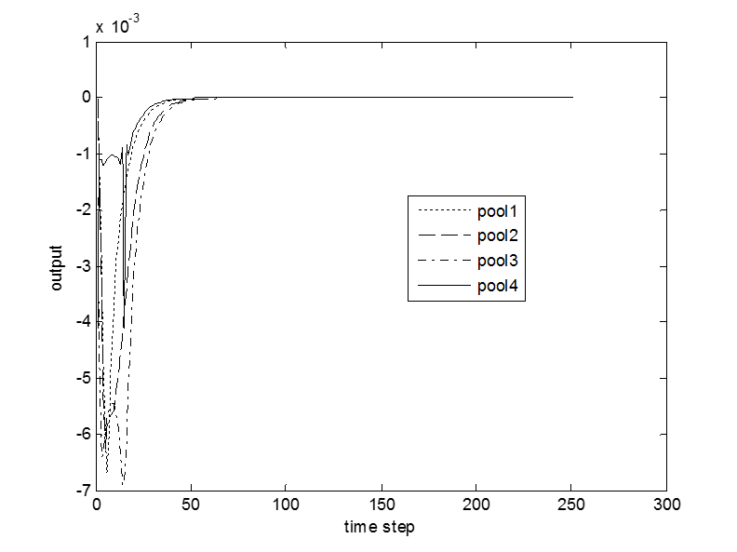
توانمندیهای کُد
در شکل زیر خروجی ها برای استخرها پس از اعمال کنترل کننده نظارتیLQR نشان داده شده است، همانطور که مشاهده می شود پس از اعمال کنترل کننده نظارتیLQR دیگر وقتی به سمت استخرهای بالاتر حرکت میکنیم انحراف از مرجع زیادتر نمی شود و این نشان دهنده این است که کنترل کننده نظارتی LQR وظیفه خود (حذف اثر اغتشاش و تداخل) را به درستی انجام داده است.

Slide 5
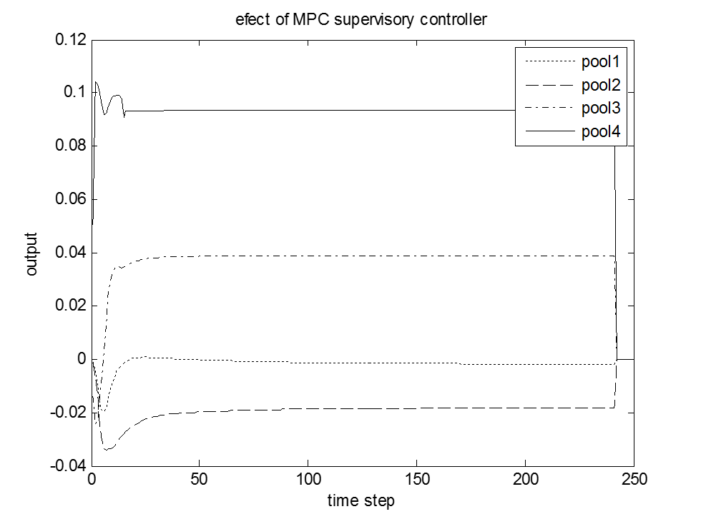
توانمندیهای کُد
شکل زیر اثر اعمال کنترل کننده نظارتی MPC بر سیستم را نشان می دهد، همانطور که واضح است پس از اعمال کنترل کننده نظارتی MPC دیگر وقتی به سمت استخرهای بالاتر حرکت میکنیم انحراف از مرجع زیادتر نمی شود و این نشان دهنده این است که کنترل کننده نظارتی MPC نیز وظیفه خود (حذف اثر اغتشاش و تداخل) را به خوبی انجام داده می دهد.

Slide 6
آنچه در این کد خواهید آموخت
1- غلبه بر تداخل موجود در سیستم ابعاد وسیع
2- حذف تاثیر اغتشاش وارد بر سیستم ابعاد وسیع
3- طریق اعمال resampling برروی سیستم برای مناسب کردن آن برای کنترل کننده نظارتی
4- کاهش متغیرهای حالت سیستم با استفاده از روش Balanced truncation

Slide 7
آنچه در این کد خواهید آموخت
5- پیدا کردن روشی برای اینکه کنترل کننده نظارتی MPC امکان پذیر باشد
6- پیاده سازی کنترل کننده نظارتی MPC
7- پیاده سازی کنترل کننده نظارتی LQR

Slide 8
نکات و الزامات
1- آشنای با نرم افزار مطلب
2-آشنایی با کنترل کننده پیشبی مبتنی بر مدل (MPC)
3- آشنایی با کنترل کننده بهینه LQR
4- آشنایی با جعبه افزار YALMIP از نرم افزار MATLAB
5- آشنایی با طریقه مدل سازی شبکه آبیاری خودکار
6- آشنایی با مفاهیم کنترلی (کنترل پذیری و رویت پذیری و کاهش مرتبه و ....)

